Slide 1
Modelo de Intervención en Agua y Saneamiento Rural con Participación Comunitaria
Servicio Autónomo Nacional de Acueductos y Alcantarillados

Slide 2
Antecedentes del modelo de intervención
El modelo surge como como parte de la evolución de los programas de agua y saneamiento del SANAA durante más de 40 años de actividad en el sector rural.
Busca asegurar la sostenibilidad de las obras mediante el empoderamiento de los beneficiarios, a través del involucramiento, organización, educación y capacitación de la comunidad.
Cómo fue desarrollado?
Desarrollo conceptual: formulado a través de la experimentación y la incorporación y mejora de experiencias de otros países
Validado en su forma actual a través de más de 20 años de operatividad de los Ingenieros de Proyecto, TAS y TOM con enfoque de participación comunitaria. Se han formulado guías y manuales de intervención, en actualización.
En proceso de Sistematización
Qué organizaciones fueron involucradas en su desarrollo y aplicación?
SANAA en carácter de formulador e implementador
USAID en carácter de asesor, impulsor y patrocinador
UNICEF, Unión Europea, ACDI, Cosude, Club Rotario, BCIE, BID y otros organismos de cooperación en carácter de patrocinadores

Slide 3
Características principales del modelo
Ámbito de aplicación:
Rural concentrado y disperso
Agua, saneamiento e higiene
Finalidad del modelo:
Inversión en desarrollo de cobertura
Asistencia técnica y apoyo post-construcción
No contempla el reemplazo de activos
Características principales:
Creación y fortalecimiento de oficinas regionales de servicio, con gran autonomía
Creación y formación de actores con disciplinas especializadas (Ingenieros de Proyecto, TAS, TOM)
Desarrollo de múltiples estrategias complementarias y herramientas educativas (Escuela y Casa Saludable, AJAMS, COMAS, Apoyo a la Sostenibilidad, Sistema de Información SIAR)

Slide 4
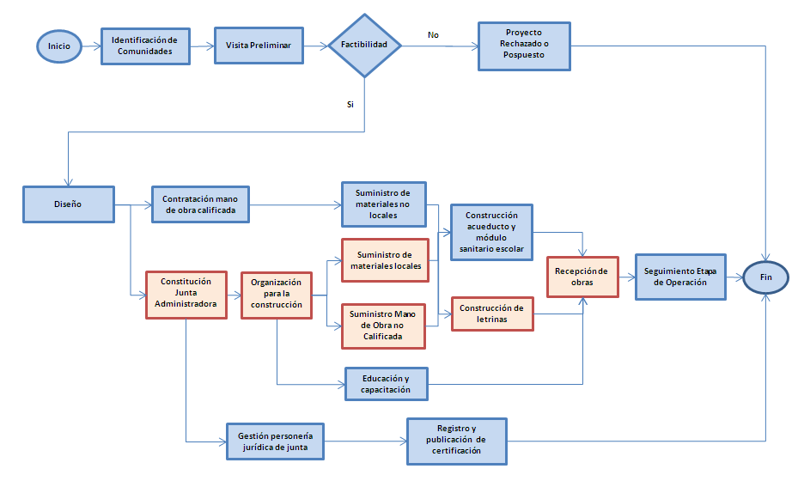
Pasos principales del modelo

Slide 5
Efectividad del modelo
Principales efectos del modelo:
Facilita la ejecución “masiva” de proyectos de extensión de cobertura y apoya la gestión eficiente de los prestadores
Los niveles de servicio obtenidos por los usuarios son buenos aunque limitados en cantidad, según el presupuesto disponible
Los prestadores de servicio son capaces de alcanzar notables grados de eficiencia en sus ejecuciones
La sostenibilidad de los servicios depende de estímulos externos periódicos
El modelo procura fortalecer y organizar a las comunidades para hacer frente a sus necesidades de servicio de manera sostenible, con sus recursos internos
Las limitaciones del modelo son principalmente de orden financiero: dependen de la cooperación internacional en aspectos de cobertura y de una asignación presupuestaria del Gobierno Central para los efectos de apoyo a la sostenibilidad

Slide 6
Modelo de Intervención en Agua y Saneamiento Rural
Costos y financiamiento

Slide 7
Análisis de costos unitarios (por proyecto)
Aguas Potable
Preinversión (Estudios / Diseños) | 5,960.12
Materiales | 73,915.36
Mano de obra calificada | 10,434.41
Mano de obra no calificada | 16,506.37
Equipos | 9,357.95
Capacitacion | 4,016.02
Servicios | 1,576.61
Supervision | 5,703.00
Total ($.) | 117,213.01
Saneamiento | 25,618.26

Slide 8
Líneas de corte
Aplican líneas de corte en el modelo?
Si
En cuánto está?
Actualmente por definir
En qué se basan estas líneas de corte?
Condiciones socioeconómicas del sector beneficiado
Cuáles costos incluyen en esta línea de corte?
Son determinados por el patrocinador

Slide 9
Financiamiento
Preinversión: patrocinador
Construcción: patrocinador
Costos indirectos: Gobierno de Honduras
Hay posibilidades de cofinanciamiento

Slide 10
Eficiencia del modelo
Como califica la eficiencia del modelo:
En qué aspectos es eficiente el modelo?
El modelo es eficiente en la construcción a mayor escala de sistemas integrados, el aumento de la cobertura, la generación de capacidades en las organizaciones y la participación comunitaria.
Dónde se le puede mejorar?
Sistematización, generación de indicadores, homologación de actuaciones y concertación de alianzas para garantizar presencia institucional en la sostenibilidad.

Slide 11
Conclusiones
La medida en la cual el modelo logra su finalidad
Mayor numero de sistemas integrales construidos en menor tiempo.
Empoderamiento de la comunidad para la construcción y sostenibilidad de los sistemas y la observancia de las medidas de salud.
Los principales problemas comunes que el modelo trata de superar y la medida en la cual logra hacerlo.
Superar las limitaciones de la comunidad (educativas, organizativas y financieras).
Es condicionante para la selección de las comunidades.
Su efectividad:
Utilizando este modelo siempre se han alcanzado los objetivos
Su eficiencia:
El modelo ha servido de soporte para la ejecución de numerosos programas de agua y saneamiento con metas satisfechas en tiempo programado y con los recursos disponibles

